Slide 1
برنامج البوربوينت
نظم جاهزة
1st class
م.رواء ابراهيم عيسى

Slide 3
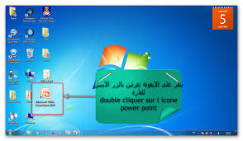

Slide 4
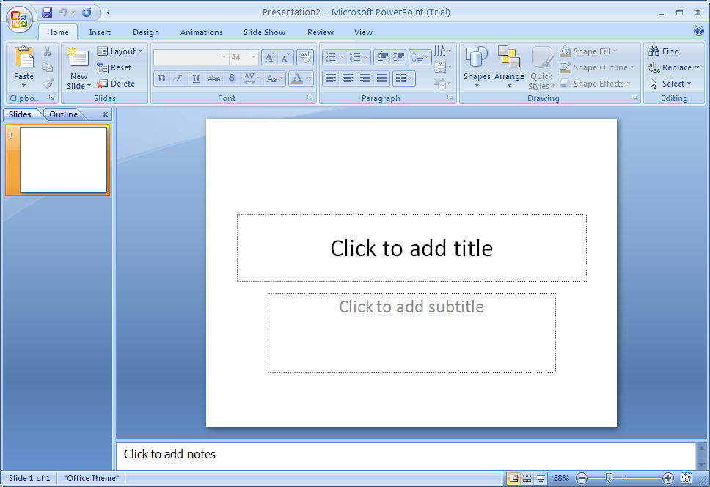
ما هو بوربوينت
هو برنامج كمبيوترٍ أنتجته شركة مايكروسوفت يُستخدمُ لإنشاء عروض شرائحٍ احترافيّةٍ وعرضها من خلال جهاز إسقاطٍ أو شاشاتٍ كبيرةٍ. ويُطلق على الملف الذي تحصل عليه من البرنامج اسم العرض التقديمي (Presentation)

Slide 5
محتويات نافذة البرنامج

Slide 6
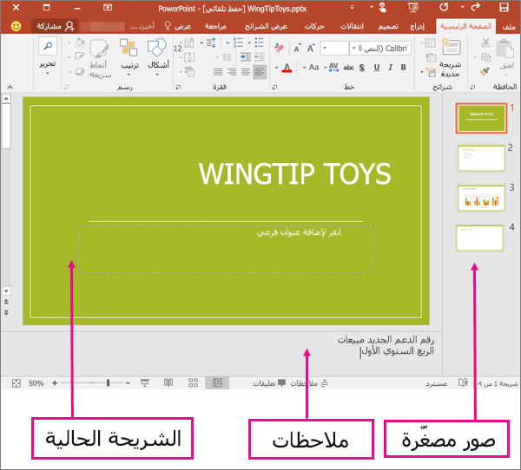
المكونات الأساسية للبرنامج

Slide 8
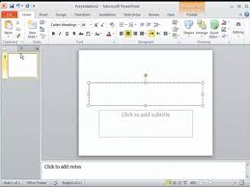

Slide 9
نظم جاهزة
اعداد الطالبة
رواء ابراهيم

Slide 10
لزيادة عدد الشرائح
لزيادة عدد الشرائح
1) Home slides Newslide
من قائمة home تبويبslidesنختار ايعاز Newslide
.

Slide 11
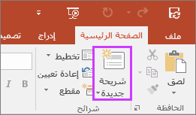
2)بالضغط على المفتاحين ctrl+M
3) Right click Newslide
نظغط بزر الفارة الأيمن على
الشريحة ثم نختار شريحة جديدة
4)نحدد الشريحة المصغرة ثم نضغط Enter من لوحة المفاتيح

Slide 12
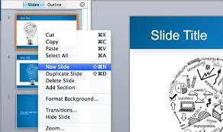

Slide 13
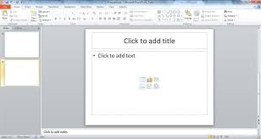

Slide 14
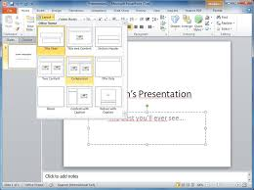
layout اضافة تخطيط للشريحة
1) Home slides layout
من قائمة home تبويبslidesنختار ايعاز layout.
1)Right click layout
نظغط بزر الفارة الأيمن على الشريحة ثم نختار تخطيط .

Slide 15
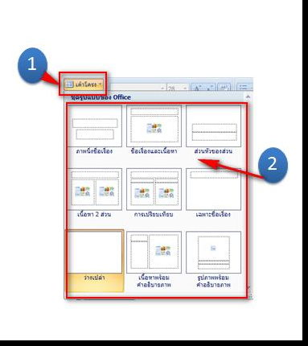

Slide 17
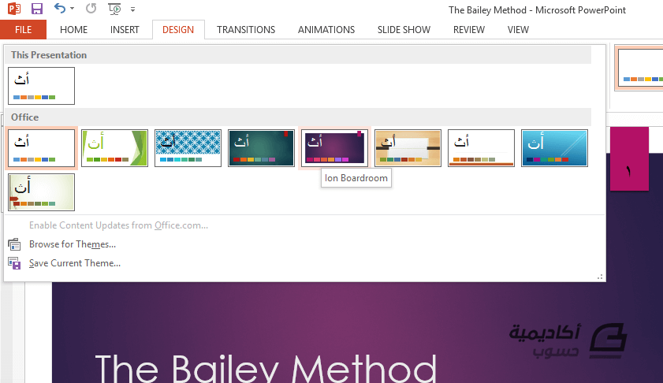
لإضافة تصميم للشريحة

Slide 18
لإضافة تصميم للشريحة
Design Themes
Design Background Formate background
Right click Formate background

